Slide 1


WELCOME TO MY PRESENTATION
By The Grace of Allah, I Hope That You are Taking Healthy & Passing Peace OF Environment.

Slide 2

INTRODUCTION:-
নামঃমোঃ সাইফুল ইসলাম
সহকারি শিক্ষকঃ তথ্য ও যোগাযোগ প্রযুক্তি (ICT)
প্রতিষ্ঠানঃদুড়দুড়িয়া উচ্চ বিদ্যালয় ও মহাবিদ্যালয়
লালপুর, নাটোর
ENGR MD SAIFUL ISLAM Cell:01334232101

Slide 3
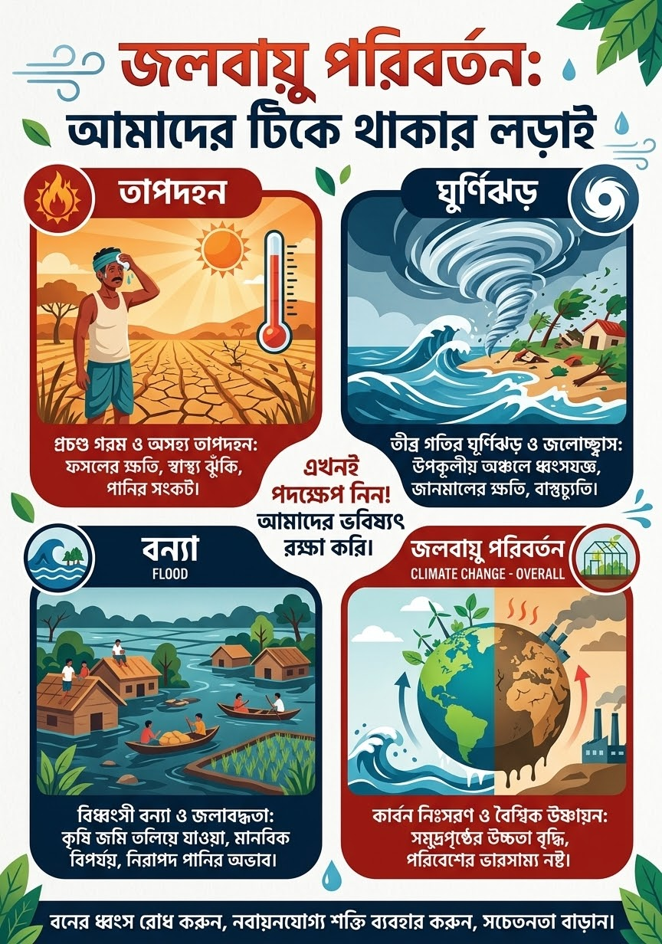
শিরোনামঃ-
জলবায়ু পরিবর্তন জনিত সচেতনতা বৃদ্ধি এবং দুর্যোগ ঝুঁকি মোকাবেলা বিষয়ক।

Slide 4
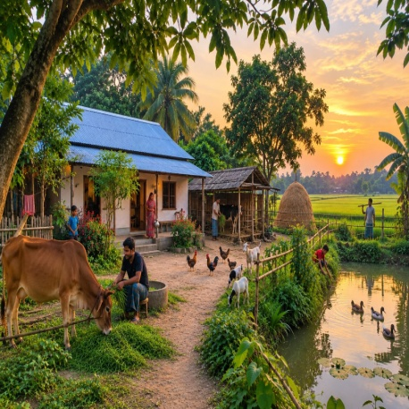

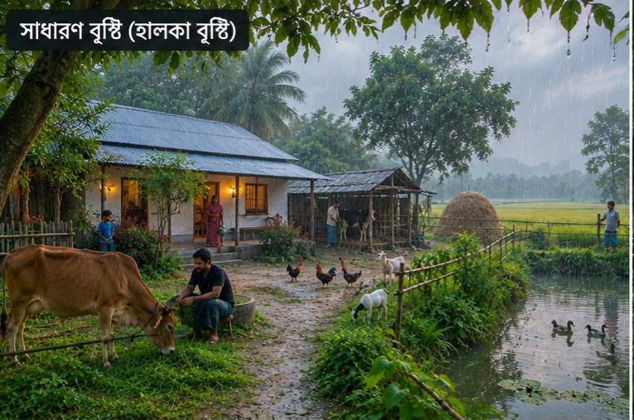
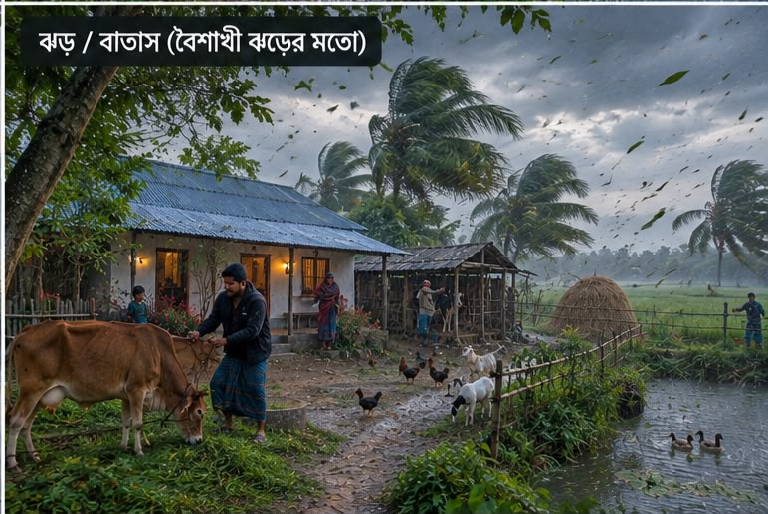
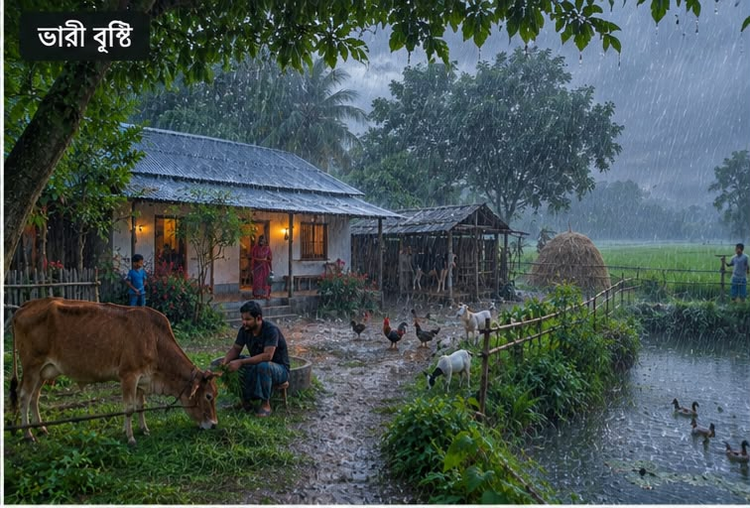
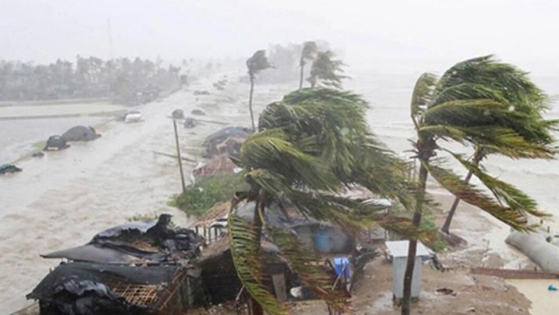
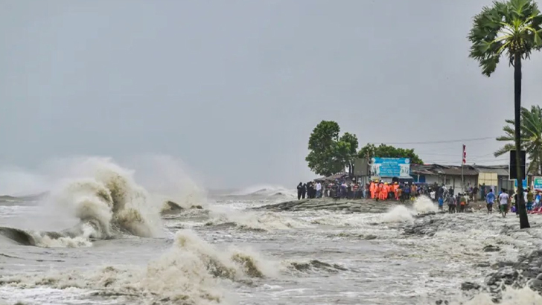
চলো কিছু ছবি দেখিঃ-

Slide 5
শিখণফলঃ-
এই অধ্যায়ে আমরা যা যা জানবঃ-
১। আবহাওয়া ও জলবায়ু কিভাবে পরির্বতন হবে তা সম্পর্কে ধারণা পাওয়া যায়।
২।প্রাকৃতিক দুর্যোগ কেনো হয় ও কীভাবে এর মোকাবেলা করতে হবে তা সম্পর্কে জানতে পারব।
৩। মানব সৃষ্ট দর্যোগ কি প্রভাব রাখছে তা জানা যাবে।
৪।তাপদহ মানব জীবনে কি প্রভাব রাখছে তা সম্পর্কে জানা যাবে।
৫। ঘুর্ণিঝড়, বন-উজাড়, নদী ভাঙ্গন কি তা জানা যাবে ।

Slide 6
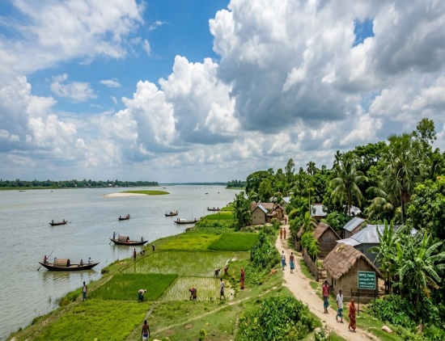
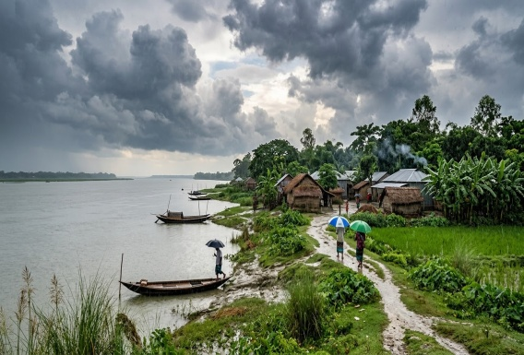
চলো জলবায়ু পরিবর্তন জনিত সচেতনতা বৃদ্ধি এবং দুর্যোগ ঝুঁকি মোকাবেলা বিষয়ক সম্পর্কে জানিঃ-
১। আবহাওয়া কাকে বলে ?
উত্তরঃ- কোনো নির্দিষ্ট স্থানের স্বল্পসময়ের (যেমন: ঘণ্টা, দিন বা সপ্তাহের) বায়ুমণ্ডলীয় অবস্থাকে বলে।
২। জলবায়ু কাকে বলে ?
উত্তরঃ- কোনো নির্দিষ্ট অঞ্চলের সাধারণত ৩০ থেকে ৩৫ বছরের আবহাওয়ার সামগ্রিক ও গড় অবস্থাকে বলে ।
আবহাওয়া ও জলবায়ুর পরিবর্তন কেনো হয়ঃ-
আবহাওয়া পরিবর্তনের কারণসমূহ
সূর্যের অবস্থানের পরিবর্তন: প্রতিদিন সূর্যের আলো ও তাপমাত্রার তারতম্যের কারণে সকাল, দুপুর ও রাতের আবহাওয়ায় পরিবর্তন আসে।
বায়ুপ্রবাহ ও চাপ: বায়ুমণ্ডলের উচ্চচাপ ও নিম্নচাপের পার্থক্যের কারণে বাতাস বয়, যা মেঘ সরিয়ে দেয় অথবা ঝড় ও সাইক্লোন সৃষ্টি করে।
জলীয় বাষ্প ও আর্দ্রতা: বাতাসে জলীয় বাষ্পের মাত্রার ওপর ভিত্তি করে মেঘ, বৃষ্টি বা কুয়াশা তৈরি হয়।
রৌদ্রময় দিন
মেঘাচ্ছন্ন দিন
পরিবর্তন

Slide 7
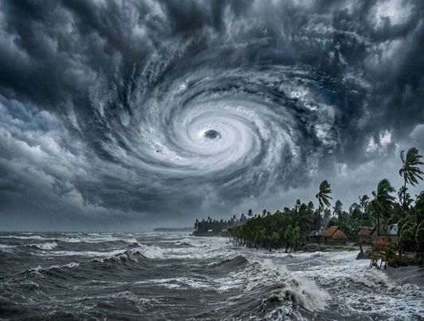
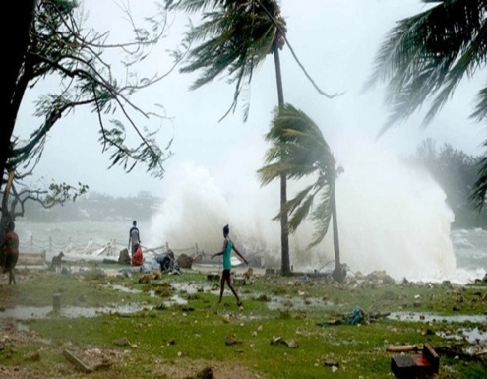
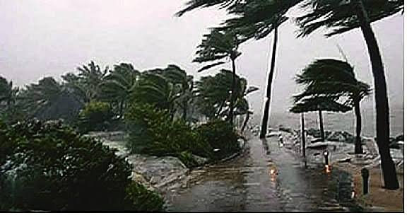
জলবায়ু পরিবর্তনের মূল কারণসমূহঃ
১। জীবাশ্ম জ্বালানি পোড়ানো: বিদ্যুৎ উৎপাদন, শিল্পকারখানা এবং যানবাহন চালাতে কয়লা, তেল ও প্রাকৃতিক গ্যাস পোড়ানোর ফলে বায়ুমণ্ডলে প্রচুর পরিমাণে কার্বন ডাই-অক্সাইড (CO₂) গ্যাস নির্গত হয়।
২। গ্রীনহাউজ গ্যাস বৃদ্ধি: কার্বন ডাই-অক্সাইড, মিথেন (CH₄) এবং নাইট্রাস অক্সাইডের মতো গ্যাসগুলো পৃথিবীর চারপাশে একটি তাপ-আটকে রাখা আবরণ তৈরি করে (গ্রীনহাউজ প্রভাব), যার ফলে বৈশ্বিক উষ্ণতা বাড়ে।
৩। বন উজাড় করা: কৃষিজমি তৈরি বা কাঠ সংগ্রহের জন্য নির্বিচারে গাছপালা ও বনাঞ্চল কেটে ফেলার ফলে গাছের মাধ্যমে কার্বন শোষণ ক্ষমতা কমে যায় এবং সঞ্চিত কার্বন বাতাসে ছড়িয়ে পড়ে।
৪ । প্রাকৃতিক কারণ: আগ্নেয়গিরির অগ্ন্যুৎপাত, সৌর বিকিরণের তারতম্য এবং প্রশান্ত মহাসাগরের প্রাকৃতিক জলবায়ু চক্র যেমন—এল নিনো (El Niño) সাময়িকভাবে বৈশ্বিক তাপমাত্রা ও আবহাওয়ার ধরনে বড় পরিবর্তন আনে।
ঘূর্ণিঝড় কাকে বলে ?
উত্তরঃ নিম্নচাপজনিত কারণে সমুদ্রপৃষ্ঠে যখন প্রচণ্ড গতিবেগে ঘূর্ণনের আকারে বাতাস বয়, তখন তাকে সাইক্লোন বা ঘূর্ণিঝড় বলে। 'সাইক্লোন' শব্দটি এসেছে গ্রিক শব্দ 'কাইক্লোস' (Kyklos) থেকে, যার অর্থ বৃত্ত বা চাকা।
ঘূর্ণিঝড়ের উৎপত্তি
প্রচন্ড বায়ু প্রবাহ
ভারী বৃষ্টি পাতসহ বন্যা

Slide 8
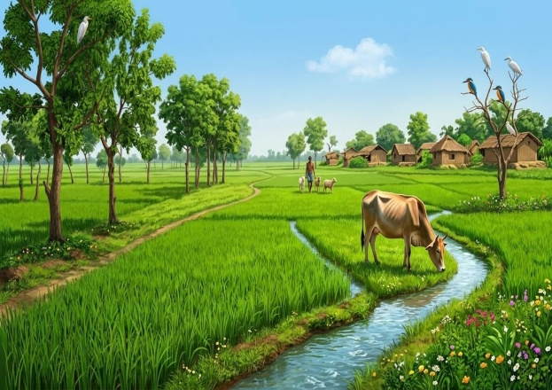
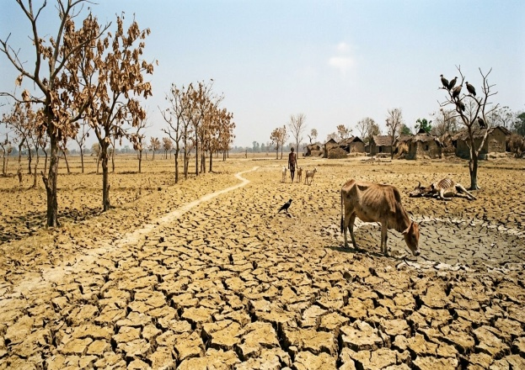
সাইক্লোনের প্রধান বৈশিষ্ট্য ও সৃষ্টি প্রক্রিয়াঃ-
নিম্নচাপ কেন্দ্র: সমুদ্রপৃষ্ঠের তাপমাত্রা বেড়ে গেলে সেখানকার বাতাস হালকা হয়ে উপরে উঠে যায় এবং ওই স্থানে নিম্নচাপের সৃষ্টি হয়। চারপাশের উচ্চচাপ অঞ্চল থেকে তখন বাতাস প্রবল বেগে সেই নিম্নচাপ কেন্দ্রের দিকে ছুটে আসে।
ঘূর্ণন দিক: পৃথিবীর আবর্তনের কারণে উত্তর গোলার্ধে সাইক্লোন ঘড়ির কাঁটার বিপরীত দিকে এবং দক্ষিণ গোলার্ধে ঘড়ির কাঁটার দিকে ঘোরে।
প্রভাব: এর প্রভাবে প্রবল বাতাস, বজ্রসহ ভারী বর্ষণ এবং সমুদ্রের জলোচ্ছ্বাস বা স্টর্ম সার্জ হয়ে থাকে।
তাপ দাহ কাকে বলে ?
গ্রীষ্কালে বা বছরের অন্য কোনো সময়ে বিশাল এলাকা জুড়ে অস্বাভাবিক, অসহনীয় ও দীর্ঘস্থায়ী গরমের অবস্থাকে তাপদাহ বা তাপপ্রবাহ বলা হয়।
নির্মল পরিবেশ
পরিবর্তন
তাপদাহ বা তাপপ্রবাহ

Slide 9
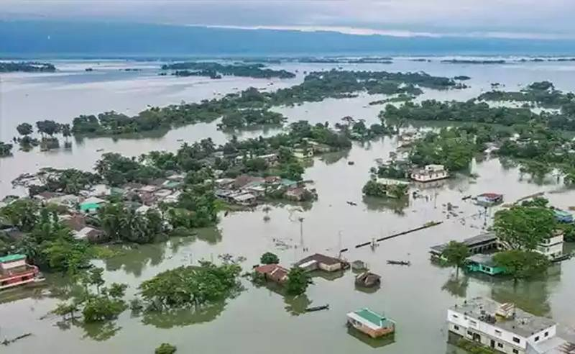
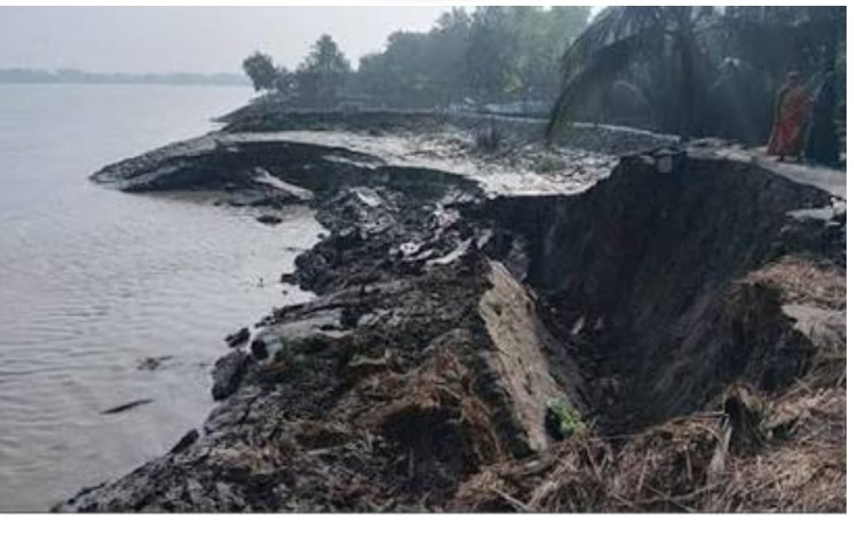
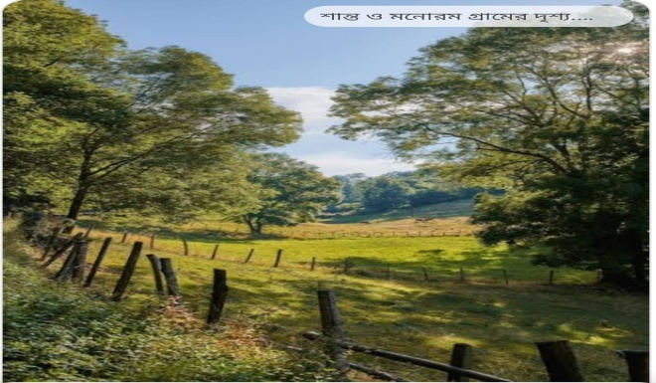
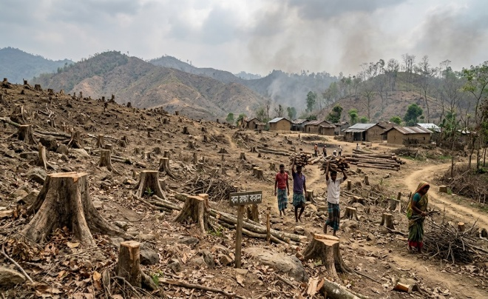
প্রাকৃতিক দুর্যোগ ও মানব সৃষ্ট দুর্যোগ কাকে বলে ?
প্রাকৃতিক দুর্যোগ হলো এমন কিছু ধ্বংসাত্মক প্রাকৃতিক ঘটনা, যা কোনো অঞ্চলের স্বাভাবিক জীবনযাত্রা, পরিবেশ, এবং মানুষের জীবন ও সম্পত্তির ব্যাপক ক্ষতি সাধন করে।
প্রবল বন্যা
প্রাকৃতিক দুর্যোগের ফল
নদীভাঙ্গন
মানব সৃষ্ট দুর্যোগ হলো এমন ধ্বংসাত্মক পরিস্থিতি বা দুর্ঘটনা, যা মানুষের অসাবধানতা, অপরিকল্পিত কর্মকাণ্ড, প্রযুক্তিগত ত্রুটি বা ইচ্ছাকৃত কাজের ফলে ঘটে থাকে
বনাঞ্চল
প্রাকৃতিক দুর্যোগের ফল
বৃক্ষনিধন

Slide 10
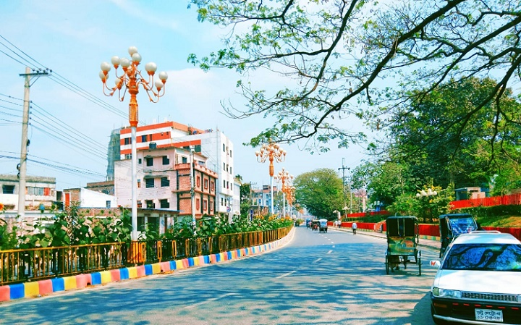
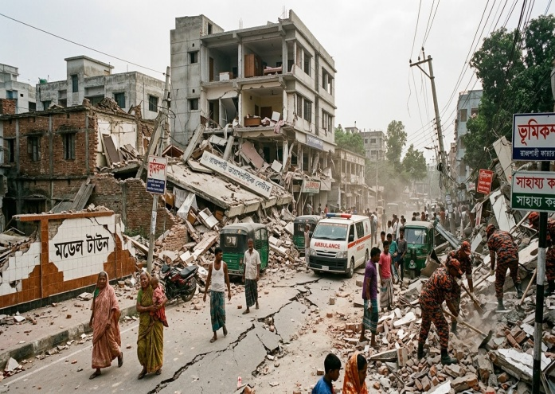
টেকটোনিক প্লেটের সংঘর্ষ: পৃথিবীর ভূত্বক বেশ কয়েকটি বড় বড় টেকটোনিক প্লেট নিয়ে গঠিত। এই প্লেটগুলো সবসময় চলমান থাকে। যখন এগুলো একে অপরের সাথে সংঘর্ষে লিপ্ত হয়, ধাক্কা খায় বা পাশ কাটিয়ে যায়, তখন শিলাস্তরে প্রচুর চাপ ও শক্তি সঞ্চিত হয়। এই চাপ মাত্রাতিরিক্ত হয়ে শিলা ভেঙে বা সরে গিয়ে শক্তি মুক্ত হলে ভূমিকম্প হয়। [1, 2, 3, 4]
আগ্নেয়গিরির অগ্ন্যুৎপাত: আগ্নেয়গিরি থেকে যখন অতিরিক্ত লাভা, গ্যাস ও ম্যাগমা তীব্র বেগে বের হয়ে আসে, তখন আশেপাশের ভূত্বকে কম্পন সৃষ্টি হতে পারে। [1, 2]
শিলাচ্যুতি ও ভূমিধস: পাহাড়ী অঞ্চলে বড় ধরনের শিলাচ্যুতি বা তীব্র ভূমিধসের কারণে স্থানীয়ভাবে মৃদু বা মাঝারি ধরনের ভূমিকম্প হতে পারে। [1, 2, 3]
মানবসৃষ্ট কারণ: বড় বড় জলাধার বা বাঁধ নির্মাণ করে অতিরিক্ত পানি জমিয়ে রাখা, ভূগর্ভস্থ থেকে অতিরিক্ত তেল-গ্যাস বা পানি উত্তোলন এবং পারমাণবিক বিস্ফোরণের ফলে কৃত্রিমভাবে ভূমিকম্প হতে পারে
টেকটোনিক প্লেটের সংঘর্ষ: পৃথিবীর ভূত্বক বেশ কয়েকটি বড় বড় টেকটোনিক প্লেট নিয়ে গঠিত। এই প্লেটগুলো সবসময় চলমান থাকে। যখন এগুলো একে অপরের সাথে সংঘর্ষে লিপ্ত হয়, ধাক্কা খায় বা পাশ কাটিয়ে যায়, তখন শিলাস্তরে প্রচুর চাপ ও শক্তি সঞ্চিত হয়। এই চাপ মাত্রাতিরিক্ত হয়ে শিলা ভেঙে বা সরে গিয়ে শক্তি মুক্ত হলে ভূমিকম্প হয়। [1, 2, 3, 4]
আগ্নেয়গিরির অগ্ন্যুৎপাত: আগ্নেয়গিরি থেকে যখন অতিরিক্ত লাভা, গ্যাস ও ম্যাগমা তীব্র বেগে বের হয়ে আসে, তখন আশেপাশের ভূত্বকে কম্পন সৃষ্টি হতে পারে। [1, 2]
শিলাচ্যুতি ও ভূমিধস: পাহাড়ী অঞ্চলে বড় ধরনের শিলাচ্যুতি বা তীব্র ভূমিধসের কারণে স্থানীয়ভাবে মৃদু বা মাঝারি ধরনের ভূমিকম্প হতে পারে। [1, 2, 3]
মানবসৃষ্ট কারণ: বড় বড় জলাধার বা বাঁধ নির্মাণ করে অতিরিক্ত পানি জমিয়ে রাখা, ভূগর্ভস্থ থেকে অতিরিক্ত তেল-গ্যাস বা পানি উত্তোলন এবং পারমাণবিক বিস্ফোরণের ফলে কৃত্রিমভাবে ভূমিকম্প হতে পারে
ভূমিকম্প কাকে বলে ?
ভূমিকম্পঃ- ভূ-অভ্যন্তরে শিলায় পীড়ন বা চাপের কারণে সঞ্চিত শক্তি হঠাৎ মুক্তি পেলে ভূপৃষ্ঠ ক্ষণিকের জন্য যে আকস্মিক ও ক্ষণস্থায়ী কম্পন অনুভব করে, তাকে ভূমিকম্প বলে।
রাস্তার দৃশ্য
ভূমিকম্পের ফল
ধ্বংস স্তূপ
ভূমিকম্পের কারণসমূহঃ-
১। টেকটোনিক প্লেটের সংঘর্ষ।
২। আগ্নেয়গিরির অগ্ন্যুৎপাত।
৩। শিলাচ্যুতি ও ভূমিধস।
৪। মানবসৃষ্ট কারণ।

Slide 11
জলবায়ু পরিবর্তন জনিত সচেতনতা বৃদ্ধি এবং দুর্যোগ ঝুঁকি মোকাবেলা করতে আমরা কী কীপদক্ষেপ নিতে হবেঃ-
জলবায়ু পরিবর্তন জনিত সচেতনতা বৃদ্ধি এবং দুর্যোগ ঝুঁকি মোকাবিলায়
আমাদের ব্যক্তিগত, সামাজিক ও সরকারি স্তরে সম্মিলিতভাবে বেশ কিছু কার্যকর পদক্ষেপ গ্রহণ করতে হবে। নিচে এই পদক্ষেপগুলোকে প্রধান কয়েকটি ভাগে ভাগ করে আলোচনা করা হলো:
১. সচেতনতা বৃদ্ধি ও শিক্ষা (Awareness & Education)
শিক্ষা কার্যক্রমের অন্তর্ভুক্তি: বিদ্যালয়, কলেজ ও বিশ্ববিদ্যালয়ের পাঠ্যসূচিতে জলবায়ু পরিবর্তন, পরিবেশ সংরক্ষণ এবং দুর্যোগ ব্যবস্থাপনার বিষয়গুলো বাধ্যতামূলকভাবে অন্তর্ভুক্ত করা।
গণমাধ্যমে ব্যাপক প্রচার: রেডিও, টেলিভিশন, সংবাদপত্র এবং সোশ্যাল মিডিয়ার মাধ্যমে সহজ ভাষায় জলবায়ু পরিবর্তনের ক্ষতিকর প্রভাব ও করণীয় সম্পর্কে নিয়মিত সচেতনতামূলক অনুষ্ঠান বা ক্যাম্পেইন প্রচার করা।
স্থানীয় ভাষায় প্রচার: দুর্যোগপ্রবণ এলাকার সাধারণ মানুষের বোঝার সুবিধার্থে আঞ্চলিক ভাষায় বা নাটিকা-পোস্টারের মাধ্যমে সচেতনতা তৈরি করা।
২. দুর্যোগের প্রস্তুতি ও ঝুঁকি হ্রাস (Disaster Preparedness & Mitigation)
আগাম সতর্কবার্তা ব্যবস্থার আধুনিকায়ন: ঘূর্ণিঝড়, বন্যা বা জলোচ্ছ্বাসের মতো প্রাকৃতিক দুর্যোগের পূর্বাভাস যাতে সঠিক সময়ে প্রান্তিক মানুষের কাছে পৌঁছায়, তার জন্য আধুনিক প্রযুক্তির (যেমন: মোবাইল অ্যাপ, এসএমএস অ্যালার্ট) ব্যবহার নিশ্চিত করা।
আশ্রয়কেন্দ্র নির্মাণ ও সংস্কার: উপকূলীয় ও দুর্যোগপ্রবণ এলাকায় পর্যাপ্ত পরিমাণ বহুমুখী সাইক্লোন শেল্টার এবং বন্যা আশ্রয়কেন্দ্র নির্মাণ করা এবং সেগুলোতে নারী, শিশু ও প্রতিবন্ধীদের জন্য বিশেষ সুবিধা রাখা।
স্বেচ্ছাসেবক দল গঠন: প্রতিটি ওয়ার্ড বা গ্রামে দুর্যোগকালীন উদ্ধারকাজের জন্য স্থানীয় যুবকদের নিয়ে দক্ষ স্বেচ্ছাসেবক দল (যেমন: সিপিপি বা রেড ক্রিসেন্ট স্টাইল) গঠন ও তাদের নিয়মিত প্রশিক্ষণ দেওয়া।
৩. পরিবেশ ও প্রকৃতিভিত্তিক সমাধান (Nature-based Solutions)
ব্যাপক বৃক্ষরোপণ: উপকূলীয় অঞ্চলে ম্যানগ্রোভ বা বনায়ন (যেমন: সুন্দরবন রক্ষা ও নতুন বনায়ন) বৃদ্ধি করা, যা ঘূর্ণিঝড় ও জলোচ্ছ্বাসের গতি কমিয়ে দেয়।
জলাশয় ও নদী সংরক্ষণ: নদী খনন, খাল-বিল ও প্রাকৃতিক জলাশয়গুলো দখলমুক্ত রাখা, যাতে বর্ষাকালে অতিরিক্ত পানি সহজে নেমে যেতে পারে এবং বন্যার তীব্রতা কমে।
প্লাস্টিক ও বর্জ্য ব্যবস্থাপনা: পলিথিন ও প্লাস্টিকের ব্যবহার বন্ধ করা এবং সঠিক বর্জ্য ব্যবস্থাপনা নিশ্চিত করা, যাতে শহরের ড্রেনেজ ব্যবস্থা সচল থাকে এবং কৃত্রিম জলাবদ্ধতা না হয়।
৪. জলবায়ু-সহনশীল কৃষি ও অবকাঠামো (Adaptation & Infrastructure)
অভিযোজন ক্ষমতাসম্পন্ন কৃষি: লবণাক্ততা-সহনশীল, খরা-সহনশীল এবং বন্যা-সহনশীল ফসলের জাত উদ্ভাবন ও কৃষকদের মাঝে তা ছড়িয়ে দেওয়া।
টেকসই অবকাঠামো: রাস্তাঘাট, বাঁধ এবং ঘরবাড়ি নির্মাণের সময় জলবায়ু পরিবর্তনের ঝুঁকি (যেমন: সমুদ্রের পানির উচ্চতা বৃদ্ধি) মাথায় রেখে উঁচু ও মজবুত কাঠামো তৈরি করা।
৫. নবায়নযোগ্য শক্তির ব্যবহার (Renewable Energy)
জীবাশ্ম জ্বালানি হ্রাস: কয়লা, তেল বা গ্যাসের ওপর নির্ভরতা কমিয়ে সৌরশক্তি (Solar Energy), বায়ুশক্তি (Wind Energy) এবং অন্যান্য পরিবেশবান্ধব শক্তির ব্যবহার বৃদ্ধি করা।

Slide 12


THANKS TO ALL MY BELOVING PERSONs
www.teachers.gov.bd
আল্লাহ্‌ হাফেজ

